Slide 1

Apache Maven

Slide 2



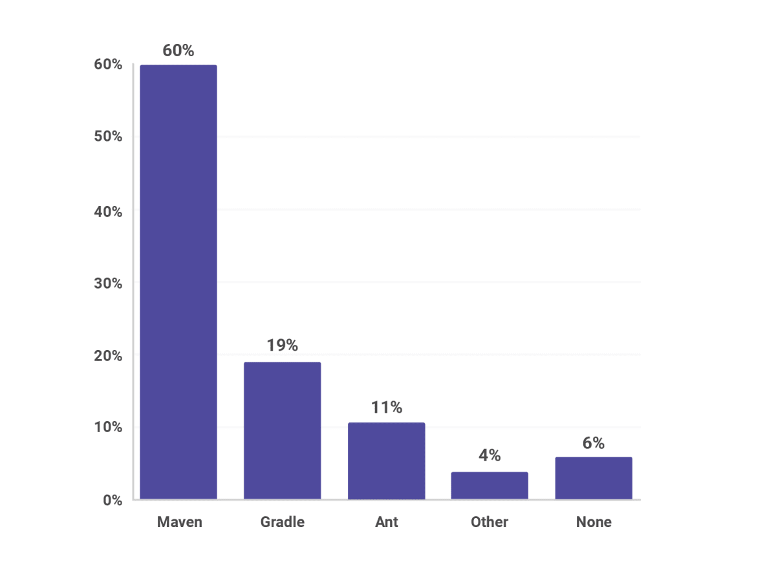

Java
02
Build Tools
2018 - Which build tool do you use for your main project?

Slide 3
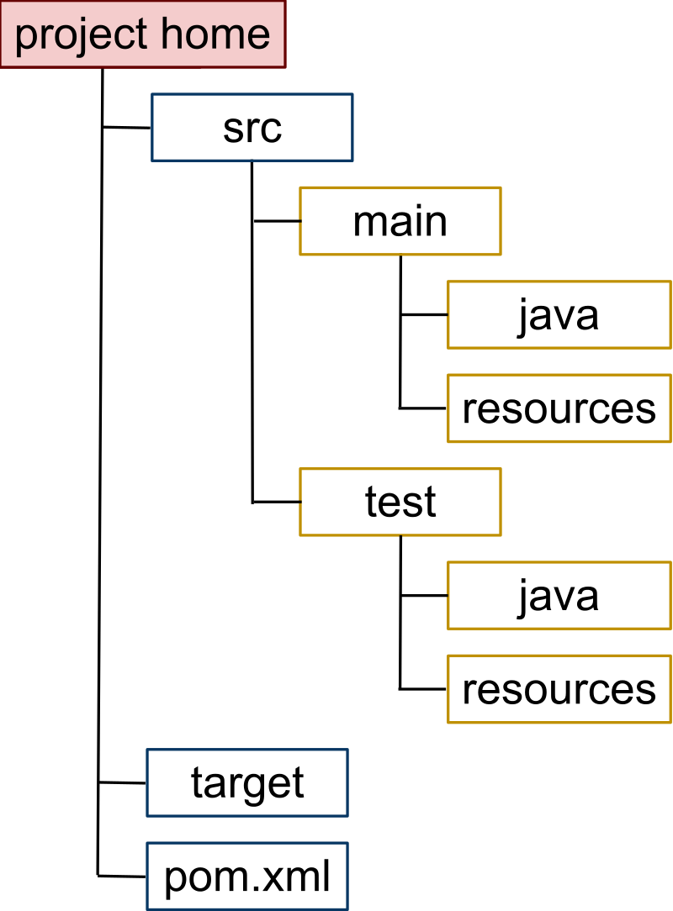
Java
03
Build Tools – Apache Maven
Project Management Tool
Первый выпуск:
30 марта 2002 года
Аппаратная платформа:
JVM
Управление проектом:
POM (Project Object Model) - XML-описание (pom.xml)
Стиль:
декларативный
Основные концепции:
Соглашение по конфигурации;
Архетипы - шаблоны;
Жизненный цикл – деление на фазы;
Архитектура – использование плагинов;
Модули;
Зависимости;
Плагины;
Профили.
Достоинства:
Повторяемость сборки;
Стандартизация сборки;
Декларативность сборки;
Автоматизация процесса сборки;
Модульность;
Управление зависимостями;
Расширяемость плагинами.
Недостатки:
Некоторая неэффективность для малых проектов.

Slide 4



04
Java
Maven
G
A
V
GroupId
ArtifactId
Version
Это ID группы проекта. Зачастую, это уникальная организация или проект.
Это идентификатор самого проекта. Чаще всего – его имя
Версия проекта

Slide 5


05
Java
Maven
Parent
Module
Module
Module

Slide 6
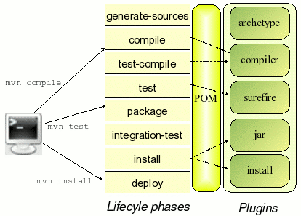
06
Java
Maven
Фаза
Основные фазы сборки проекта
compile
Компилирование проекта
test
Тестирование с помощью JUnit тестов
3.package
Создание .jar файла или war, ear в зависимости от типа проекта
4.integration-test
Запуск интеграционных тестов
5.install
Копирование .jar (war , ear) в локальный репозиторий
6.deploy
Публикация файла в удалённый репозиторий
clean
site

Slide 7

07
Java
Maven
site
clean
validate
compile
test
package
integration-test
install
deploy
Проверка
проекта
Компилирование проекта
Тестирование с помощью JUnit тестов
Создание .jar файла или war, ear в зависимости от типа проекта
Запуск интеграционных тестов
Копирование .jar (war , ear) в локальный репозиторий
Публикация
файла в
удалённый репозиторий

Slide 8
Область действия зависимости
Область действия зависимости scope определяет этап жизненного цикла проекта, в котором эта зависимость будет использоваться. Maven использует 6 областей:
compile - область по умолчанию;
provided - очень похоже на compile, но эта зависимость в сборку не попадает;
runtime - зависимость с данной областью видимости не обязательна для compilation и используется в фазе выполнения;
test - зависимость используется при тестировании кода приложения;
system - область похожа на provided за исключением того, что необходимо определить физическое расположение артефакта на диске. Артефакт с этой областью видимости maven не ищет в репозитории;
import - эта область используется в зависимости секции <dependencyManagement> при сложных связях
08
Java
Maven
pom.xml

Slide 9
09
Java
Apache Maven Plugins
Плагины - это способ расширить функциональность maven в больших диапазонах.
Как и зависимости плагины идентифицируются с помощью GAV.
<plugin>
<groupId>groupId</groupId>
<artifactId>artifactId</artifactId>
<version>version</version>
</plugin>
<executions> - привязка к фазам;
<configuration> - передача конфигурации.
Формат artifactId:
maven-<plugin_name>-plugin – для собственных плагинов;
<plugin_name>-maven-plugin – зарезервировано Apache Maven.
Maven Plugins
Plugins

Slide 10
10
Java
Maven Plugins
Apache Maven Plugins
Запуск плагинов:
Общий вид:
mvn groupId:artifactId:version:goal
mvn by.epam.inttraining2019.lecture3:greeting-maven-plugin:1.0-SNAPSHOT:greeting
Сокращенный вид:
1) Если в локальном репозитории есть только одна версия плагина, то версию можно опустить.
mvn groupId:artifactId:goal
mvn by.epam.inttraining2019.lecture3:greeting-maven-plugin:greeting
2) Если соблюдается соглашение об именовании artifactId плагина, то можно использовать только уникальное имя.
mvn greeting:greeting
Plugins

Slide 11
11
Java
Apache Maven Profiles
Внутри профилей могут быть определены следующие теги:
<repositories>
<pluginRepositories>
<dependencies>
<plugins>
<properties>
<modules>
<reporting>
<dependencyManagement>
<distributionManagement>
<build>
При активации профиля его содержимое объединяется с общей частью pom.xml.
Активация профилей:
Вручную – ключ –P;
В файле pom.xml - <activation>;
В файле settings.xml- <activeProfiles>.
mvn help:effective-pom -P dev
Maven Plugins
Profiles

Slide 12
12
Java
Maven
Dependency
pluginRepositories
Официальные плагины
<repositories>
<repository>
</repository>
</repositories>
.m2
maven.org
Plugin

